Slide 1
SÉANCE A3 · MODULE 5
Les mots du rendez-vous
Seize mots, et pas un de médical. Ce sont ceux de l'accueil, du téléphone et du calendrier — ceux qu'on entend avant même d'avoir vu un médecin.
75 minutes · Prendre rendez-vous chez le médecin
Notes:
Troisième séance. Ramasser les enregistrements de A2 s'il y en a, et en faire écouter deux. Puis annoncer : aujourd'hui, aucun mot compliqué de médecine — que des mots de bureau et de téléphone.

Slide 2
OBJECTIFS DE LA SÉANCE
À la fin, je serai capable de…
1
nommer les seize mots du module et les associer à leur définition ;
2
reconnaître ces mots sur une image ou dans une phrase ;
3
employer l'article juste avec chacun ;
4
distinguer un étourdissement d'une perte de connaissance.
A3 · Prendre rendez-vous chez le médecin
2
Notes:
Lire les objectifs à voix haute. Y revenir au billet de sortie.

Slide 3

OBSERVATION
Cet objet, on vous le demande à chaque rendez-vous. Comment s'appelle-t-il exactement ?
Comment l'appelez-vous, vous ?
Qu'est-ce qu'il y a dessus ?
Que se passe-t-il si la date est passée ?
Où le gardez-vous ?
A3 · Prendre rendez-vous chez le médecin
3
Notes:
Beaucoup d'élèves disent « la carte soleil » ou « ma carte du docteur ». Accueillir toutes les formes, puis donner le nom complet et l'écrire.

Slide 4
VOCABULAIRE · 1 DE 4
Où s'adresser
un GMF
Une clinique où plusieurs médecins et infirmières suivent les mêmes patients.
la carte d'assurance maladie
La carte qui donne droit aux soins payés ; elle a un numéro et une date de fin.
le sans-rendez-vous
Le service où l'on est reçu le jour même, sans avoir réservé.
un étourdissement
Le moment où la tête tourne et où il faut se tenir à quelque chose.
A3 · Prendre rendez-vous chez le médecin
4
Notes:
Faire répéter chaque mot avec son article. « Un GMF » se dit lettre par lettre : gé-ème-effe.

Slide 5
VOCABULAIRE · 2 DE 4
Au téléphone
un symptôme
Ce que le corps montre ou fait sentir quand quelque chose ne va pas.
une disponibilité
Un moment libre qu'on peut vous offrir dans un horaire.
un rendez-vous de suivi
Un deuxième rendez-vous, pour revoir un problème déjà examiné.
une agente administrative
La personne qui répond au téléphone d'une clinique et donne les rendez-vous.
A3 · Prendre rendez-vous chez le médecin
5
Notes:
« Disponibilité » est le mot que l'agente emploie et que les élèves ne comprennent presque jamais. Le travailler deux fois.

Slide 6
VOCABULAIRE · 3 DE 4
Dans le bureau
un rappel automatisé
Un message envoyé par une machine, la veille du rendez-vous.
la tension artérielle
La force du sang, mesurée avec un brassard autour du bras.
une prise de sang
L'examen où l'on prélève un peu de sang pour l'analyser.
à jeun
Sans avoir rien mangé depuis plusieurs heures ; on peut boire de l'eau.
A3 · Prendre rendez-vous chez le médecin
6
Notes:
« À jeun » ne prend pas d'article : c'est une locution. Le dire, sinon les élèves écrivent « un jeun ».

Slide 7
VOCABULAIRE · 4 DE 4
Déplacer ou annuler
une ordonnance
Le papier signé par un médecin qui autorise un examen ou un médicament.
déplacer un rendez-vous
Le garder, mais à un autre jour ou à une autre heure.
des frais d'absence
L'argent demandé à qui ne s'est pas présenté sans prévenir à temps.
une boîte vocale
Le répondeur qui enregistre le message quand personne ne répond.
A3 · Prendre rendez-vous chez le médecin
7
Notes:
« Déplacer » et « annuler » ne veulent pas dire la même chose : c'est tout le défi 3. Poser la question maintenant, sans répondre.

Slide 8
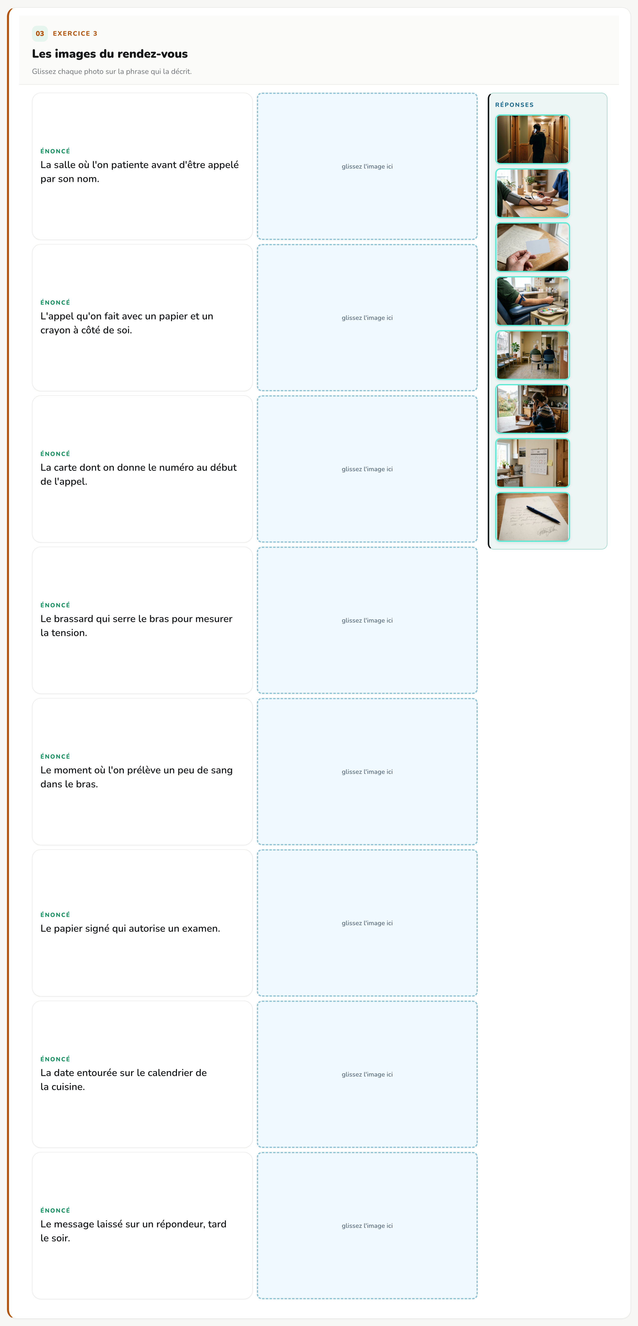
DANS L'ACTIVITÉ INTERACTIVE
Les images du rendez-vous
Glissez chaque photo sur la phrase qui la décrit.
A3 · Prendre rendez-vous chez le médecin
8
Notes:
Projeter avant d'ouvrir les tablettes : le groupe décrit deux ou trois images à l'oral, puis chacun continue à l'écran.

Slide 9
CONFONDRE ÉTOURDISSEMENT ET PERTE DE CONNAISSANCE
Le piège le plus fréquent
ON ENTEND SOUVENT
IL FAUT DIRE PLUTÔT
« J'ai perdu connaissance » quand la tête a seulement tourné.
« Je me tiens au mur, mais je sais toujours où je suis. »
Les deux n'envoient pas au même endroit : un étourdissement s'examine en clinique, une perte de connaissance mène souvent à l'urgence. Quand on n'est pas certain du mot, on décrit ce qu'on a vécu.
A3 · Prendre rendez-vous chez le médecin
9
Notes:
Règle générale du module, à répéter : si le mot est incertain, décrire vaut mieux que nommer.

Slide 10
VOCABULAIRE
De quel mot s'agit-il ?
Écoutez la définition et donnez le mot, avec son article.
1
Le papier signé qui autorise un examen.
2
Sans avoir rien mangé depuis plusieurs heures.
3
La personne qui répond au téléphone de la clinique.
4
Un moment libre dans un horaire.
5
Le garder, mais à un autre jour.
6
Le répondeur qui enregistre les messages.
A3 · Prendre rendez-vous chez le médecin
10
Notes:
Exiger l'article à chaque réponse. Sans article, la réponse ne compte pas — l'annoncer avant de commencer.

Slide 11
CORRECTION
De quel mot s'agit-il ?
Correction — on lit la réponse, on ne commente pas l'erreur.
1
Le papier signé qui autorise un examen. » une ordonnance
2
Sans avoir rien mangé depuis plusieurs heures. » à jeun
3
La personne qui répond au téléphone de la clinique. » une agente administrative
4
Un moment libre dans un horaire. » une disponibilité
5
Le garder, mais à un autre jour. » déplacer un rendez-vous
6
Le répondeur qui enregistre les messages. » une boîte vocale
A3 · Prendre rendez-vous chez le médecin
11
Notes:
Corriger en groupe. Donner la bonne réponse, sans revenir sur qui s'est trompé.

Slide 12
BILLET DE SORTIE
Choisissez trois mots du jour et écrivez une phrase avec chacun.
Des phrases vraies si possible : votre carte, votre clinique, votre horaire.
Soulignez le mot dans chaque phrase.
A3 · Prendre rendez-vous chez le médecin
A3 · Prendre rendez-vous chez le médecin
12
Notes:
Ramasser et relire avant B1 : les erreurs d'article se corrigent en trente secondes au début de la séance suivante.

